Slide 1
গবাদি পশুপালন
কৃষিশিক্ষা দ্বিতীয় পত্রঃ অধ্যায় ০৩
কৃষিবিদ আব্দুল্লাহ আল আমিন
অনার্স (কৃষি), মাস্টার্স ইন প্ল্যান্ট প্যাথলজি
প্রভাষক, রাজেন্দ্রপুর ক্যান্টনমেন্ট পাবলিক কলেজ

Slide 2
০১
পাঠ-৫: ছাগলের জাত ও বৈশিষ্ট্য

Slide 3
ছাগল পালনের গুরুত্ব ও সাধারণ পরিচিতি
বাংলাদেশে প্রায় ৬০% পরিবার ছাগল পালন করে জীবিকা নির্বাহ ও আমিষের চাহিদা পূরণ করে। স্বল্প ব্যয়, কম খাদ্য চাহিদা এবং উচ্চ উৎপাদনশীলতার কারণে ছাগলকে 'দরিদ্রের গাভী' বলা হয়। পৃথিবীতে প্রায় ৩০০ জাতের ছাগল রয়েছে।
মূল বৈশিষ্ট্য ও অর্থনৈতিক দিকসমূহ
01
02
03
04
🐐
🍖
🥛
🛡️
দরিদ্রের গাভী
উচ্চ চাহিদা
ঔষধি গুণ
রোগ প্রতিরোধ
স্বল্প পুঁজি ও খাদ্য খরচে সহজ লালন-পালন
খাসির মাংস, চামড়া ও পশমের বিশ্বব্যাপী সুনাম
ছাগলের দুধ যক্ষ্মা ও হাঁপানি রোগের প্রতিষেধক
রোগ-বালাই তুলনামূলক অনেক কম হয়

Slide 4
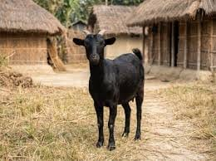
ব্ল্যাক বেঙ্গল ছাগল (Black Bengal Goat)
উৎপত্তি ও বিস্তার: বাংলাদেশ এবং ভারতের পশ্চিমবঙ্গ, মেঘালয় ও আসামের নিজস্ব ও বিখ্যাত জাত।
প্রজনন ক্ষমতা: ৭-৮ মাস বয়সে প্রজননোপযোগী হয় এবং ১৩-১৪ মাসে প্রথম বাচ্চা দেয়। বছরে দু'বার ২-৪টি করে বাচ্চা প্রসব করে।
দৈহিক গঠন: দেহের গড়ন আঁটসাঁট, পা খাটো ও শক্তপোক্ত। কান সোজা ও ওপরের দিকে থাকে।
উৎপাদন: মাংস অত্যন্ত সুস্বাদু ও উন্নতমানের। পূর্ণবয়স্ক ছাগলের ওজন ৩৫ কেজি পর্যন্ত এবং দৈনিক ০.৫-১.০ লিটার দুধ দেয়।

Slide 5
বিদেশি জাতের ছাগল ও বৈশিষ্ট্য
🇬🇧 অ্যাংলো নোবিয়ান
🇮🇳 যমুনাপাড়ি (রাম ছাগল)
🇨🇭 সানেন (Saanen)
নোবিয়ান ও ইংলিশ জাতের সংকর। কান লম্বা, শিং নেই। ওলান বড়। দৈনিক ৫-৬ লিটার দুধ দেয় (চর্বি ৪.৫%)।
উৎপত্তি ভারত। কান লম্বা, ঝুলন্ত ও চ্যাপ্টা। বছরে ১ বার ১টি বাচ্চা দেয়। ওজন ৬৫-৯০ কেজি ও দৈনিক ২-৩ লিটার দুধ দেয়।
আদি নিবাস সুইজারল্যান্ড। সাদা/বাদামি রঙ, গলা লম্বা ও সরু। ওজন ৬০-৭৫ কেজি। দৈনিক ৩-৫ লিটার দুধ দেয় (চর্বি ৪%)।
🇵🇰 বিটল (Beetal)
🎯 উৎপাদন লক্ষ্য
🌡️ উপযোগিতা
উৎপত্তি পাঞ্জাব ও পাকিস্তান। কান লম্বা ও ঝুলানো, নাক ও শিং বাঁকা। ওজন ৪৫-৬৫ কেজি এবং দৈনিক ৩-৪ লিটার দুধ দেয়।
উচ্চ দুধ উৎপাদন ও সংকরায়ণের মাধ্যমে দেশীয় জাতের উৎপাদন ক্ষমতা বৃদ্ধির জন্য এদের পালন করা হয়।
উন্নত খাদ্য ও স্বাস্থ্য ব্যবস্থাপনায় আমাদের দেশেও নিবিড় ও আধা-নিবিড় পদ্ধতিতে খামার উপযোগী।

Slide 6
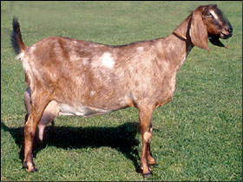
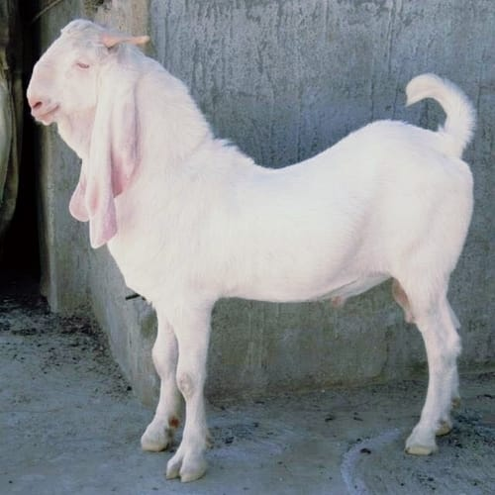
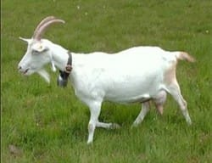
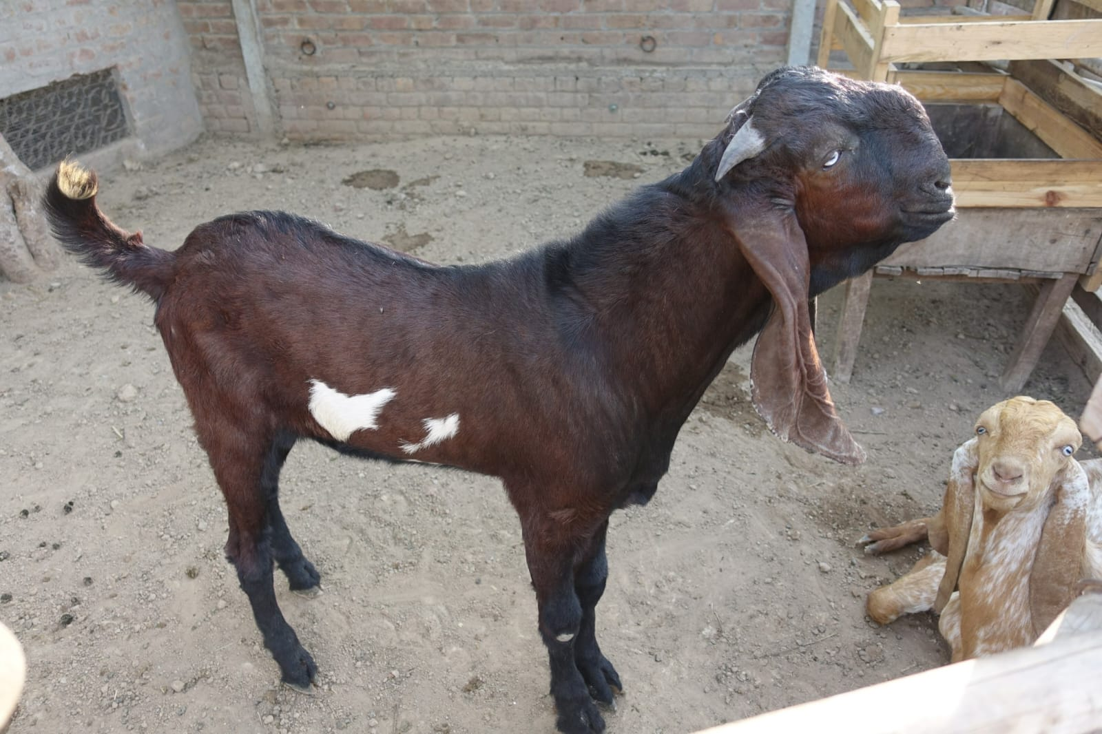
বিদেশি ছাগলের প্রধান জাতসমূহ
Jamunapari / রাম ছাগল
Anglo-Nubian (দুধ ও মাংসল জাত)
Saanen (দুগ্ধবতী জাত)
Beetal Goat

Slide 7
ব্ল্যাক বেঙ্গল বনাম যমুনাপাড়ি ছাগলের তুলনামূলক পার্থক্য
ব্ল্যাক বেঙ্গল ছাগল
যমুনাপাড়ি ছাগল (রাম ছাগল)
পা ও শিংয়ের গঠন
পা খাটো, শিং কালো ও সরু
পা লম্বা, শিং চ্যাপ্টা ও পায়ে ঘন লোম
কানের আকৃতি
কান খাটো এবং খাড়া থাকে
কান লম্বা, চ্যাপ্টা ও ঝুলানো থাকে
ওলান ও বাট
ওলান ছোট এবং বাট খাটো
ওলান বেশ বড় এবং বাট লম্বা
বাচ্চা উৎপাদন ক্ষমতা
বছরে ২ বার, প্রতিবারে ২-৪টি বাচ্চা
বছরে ১ বার, প্রতিবারে ১টি বাচ্চা
লোমের প্রকৃতি
লোম মসৃণ ও মোলায়েম
লোম লম্বা প্রকৃতির এবং খসখসে
দুধ ও মাংসের গুণ
দুধ কম (০.৫-১ লিটার), মাংস সুস্বাদু
দুধ বেশি (২-৩ লিটার), মাংস কম সুস্বাদু

Slide 8
০২
পাঠ-৬: গরুর আবাসস্থল

Slide 9
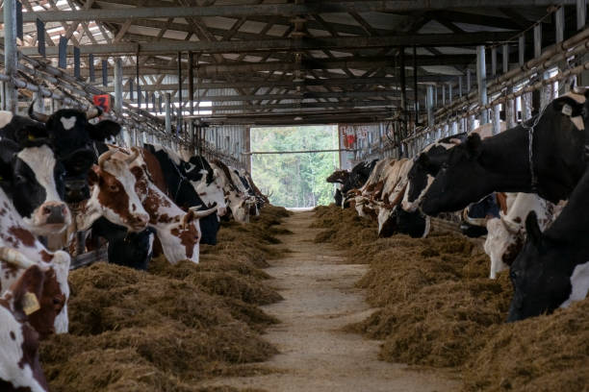
গরুর আবাসস্থল ও গোশালা স্থাপনের নিয়মাবলি
স্থান নির্বাচন: উঁচু, শুষ্ক ও খোলামেলা স্থান নির্বাচন করতে হবে যাতে বৃষ্টির পানি না জমে।
বায়ু চলাচল ও পরিবেশ: ঘর যেন স্যাঁতসেঁতে না থাকে, পর্যাপ্ত আলো-বাতাস নিশ্চিত করতে হবে।
কাঠামো ও দেয়াল: নিচে ৯০ সেমি দেয়াল এবং ওপরে জালের বেড়া দেওয়া ভালো। বাঁশ, খড় বা টিনের চালা ব্যবহার্য।
জায়গার পরিমাপ: প্রতিটি গাভির জন্য ৫ বর্গমিটার স্থান এবং ঘরের উচ্চতা ২.৫-৩ মিটার হতে হবে।
বর্জ্য নিষ্কাশন: মেঝে পেছনের দিকে ঢালু রাখা প্রয়োজন যেন গোবর ও মূত্র সহজে ড্রেনে চলে যায়।

Slide 10
বাসস্থান পদ্ধতি: খোলা ঘর বনাম বাঁধা ঘর
১. খোলা ঘর পদ্ধতি (Open Housing)
২. বাঁধা ঘর পদ্ধতি (Tie Stall Housing)
• বিবরণ: বাচ্চা প্রসব ও দুধ দোহন ছাড়া দিন-রাত পশুকে দেয়ালবেষ্টিত খোলা জায়গায় রাখা হয়। খোলা স্থান সংলগ্ন আশ্রয়ের শেড থাকে।
• স্থান: গাভি প্রতি ৩.৫ বর্গমিটার আবৃত এবং ৭.০ বর্গমিটার খোলা স্থান লাগে।
• সুবিধা: নির্মাণ খরচ কম, সম্প্রসারণ সহজ, গাভি ৫-১০% দুধ বেশি দেয় এবং ওলানে আঘাতের ঝুঁকি থাকে না।
• অসুবিধা: দুর্বল পশু খাদ্যের প্রতিযোগিতায় দুর্বল হয় এবং আক্রমণের ঝুঁকি থাকে।
• বিবরণ: গলায় দড়ি বা শিকল দিয়ে নির্দিষ্ট স্থানে বেঁধে পালন করা হয়। সাধারণত পারিবারিক বা বাণিজ্যিক খামারে ব্যবহৃত হয়।
• প্রকারভেদ: এক-সারি বিশিষ্ট গোশালা ও দ্বি-সারি বিশিষ্ট গোশালা।
• সুবিধা: প্রতিকূল আবহাওয়ায় নিরাপদ, কৃত্রিম প্রজনন ও দুধ দোহন সহজ, সুষম খাদ্য নিশ্চিত করা যায়।
• অসুবিধা: নির্মাণ ব্যয় বেশি, পশু মুক্ত চলাফেরা করতে পারে না এবং মেঝে স্যাঁতসেঁতে হওয়ার আশঙ্কা থাকে।

Slide 11
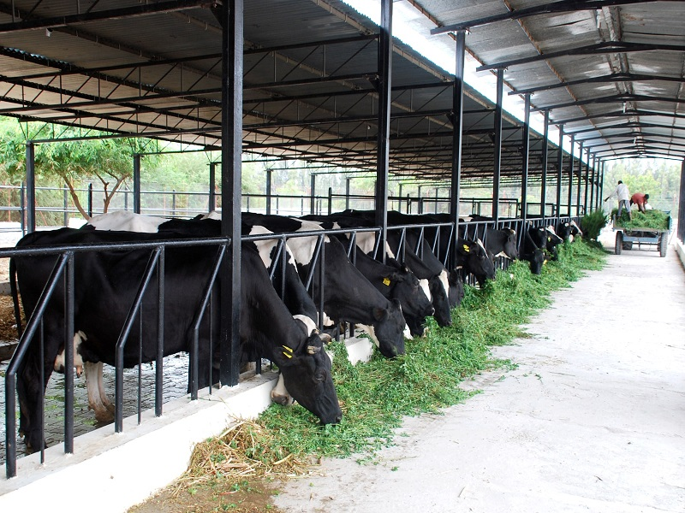
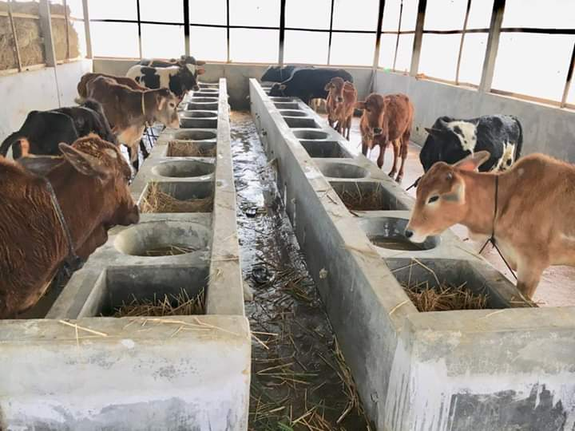
গোশালার বিন্যাস ও প্রকারভেদ
নিয়ন্ত্রিত ও নিরাপদ গোশালা
মুক্ত চারণ ও স্বল্প ব্যয়ের শেড
অল্প সংখ্যক গবাদিপশুর জন্য উপযুক্ত
মুখোমুখি বা বহির্মুখী পদ্ধতি

Slide 12
দ্বি-সারি গোশালা ও দ্বি-তল আবাস (RDA পদ্ধতি)
↔️ মুখোমুখি পদ্ধতি
🔄 বহির্মুখী পদ্ধতি
🏢 দ্বি-তল আবাস (RDA)
দু'সারি পশুর মাথা সামনাসামনি থাকে। মাঝখানে ১ মিটার (৩.৩ ফুট) চওড়া খাবার পরিবেশন রাস্তা থাকে। পরিচর্যা ও খাদ্য প্রদানে সুবিধাজনক।
উভয় সারির পশুর লেজ মুখোমুখি এবং মাথা বাইরের দিকে থাকে। মাঝখানের সাধারণ পথ দিয়ে দুধ দোহন ও মলমূত্র পরিষ্কার সহজ হয়।
বগুড়া পল্লী উন্নয়ন একাডেমি উদ্ভাবিত। পাকা দালানের নিচে বায়োগ্যাস প্লান্ট সংযুক্ত থাকে। সিঁড়ি কম ঢালযুক্ত এবং মেঝে খসখসে করা হয়।

Slide 13
০৩
পাঠ-৭: গরুর খাদ্য ব্যবস্থাপনা

Slide 14
গবাদিপশুর খাদ্যের শ্রেণিবিভাগ ও প্রয়োজনীয়তা
🌾 আঁশ জাতীয় খাদ্য
🥣 দানাদার খাদ্য
⚖️ সুষম খাদ্যের উপাদান
খড় ও শুকনো ঘাস
কাঁচা সবুজ ঘাস (নেপিয়ার, পারা)
গাছের সবুজ পাতা ও লতাগুল্ম
হে ও সাইলেজ
গমের ভুষি ও চালের কুঁড়া
ডাল ভাঙা ও বিভিন্ন খৈল
খনিজ মিশ্রণ ও খাবার লবণ
চিটাগুড় ও প্রোটিন সম্পূরক
আমিষ (Proteins)
শর্করা (Carbohydrates)
স্নেহপদার্থ (Fats)
ভিটামিন ও প্রয়োজনীয় খনিজ

Slide 15
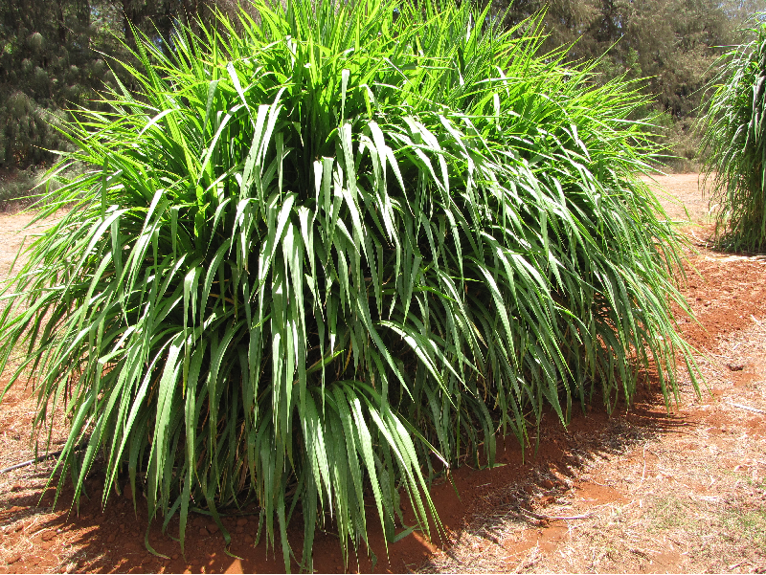
আঁশযুক্ত খাদ্য ও সবুজ ঘাসের প্রয়োজনীয়তা
খড়: দৈনিক ২-৩ কেজি শুকনো খড় খাওয়াতে হয়। চিটাগুড় বা ইউরিয়া মিশিয়ে পুষ্টিমান বহুগুণ বাড়ানো যায়।
সবুজ কাঁচা ঘাস: গবাদিপশুর প্রধান খাদ্য। দেশি গরুর জন্য দৈনিক ৮-১০ কেজি এবং উন্নত জাতের জন্য ১২-১৫ কেজি প্রয়োজন।
উন্নত জাতের ঘাস: নেপিয়ার, পারা, জার্মান, ভুট্টা, ওটস, কাউপি ইত্যাদি অত্যন্ত পুষ্টিকর।
সবুজ পাতা: ইপিল-ইপিল, কাঁঠাল, ধইঞ্চার পাতা এবং কচুরিপানা পুষ্টিকর খাদ্য হিসেবে ব্যবহৃত হয়।

Slide 16
দানাদার খাদ্যের দৈনিক চাহিদা ও আদর্শ মিশ্রণ তালিকা
পশুর ধরন / উপাদান
দৈনিক পরিমাণ / ১০ কেজির মিশ্রণ
গুরুত্বপূর্ণ নির্দেশনা
১. বাড়ন্ত বাছুর
০.৫০ - ০.৮ কেজি
হাড় ও মাংসপেশির বৃদ্ধির জন্য
২. দেশি দুগ্ধবতী গাভি
১.৫ - ২.০ কেজি
প্রতিদিন দুধ উৎপাদনের অনুপাতে
৩. উন্নত দুগ্ধবতী গাভি
৩.০ - ৪.৫ কেজি
উচ্চ দুধ ও শারীরিক সক্ষমতা রক্ষায়
৪. প্রজনন ষাঁড়
৩.০ - ৩.৫ কেজি
বীর্য উৎপাদন ও বীর্যমান বজায় রাখতে
গমের ভুষি ও চালের কুঁড়া
৫.০ কেজি + ২.০ কেজি
প্রধান শক্তির উৎস (কার্বোহাইড্রেট)
ডাল ভাঙা ও সরিষার খৈল
১.৬ কেজি + ১.২ কেজি
আমিষ বা প্রোটিনের প্রধান উৎস
খনিজ মিশ্রণ ও খাবার লবণ
১০০ গ্রাম + ১০০ গ্রাম
হরমোন, এনজাইম ও শারীরিক ভারসাম্য
পানি সরবরাহ নিয়ম
১ লিটার দুধে ৪ লিটার পানি
পর্যাপ্ত পানি দিলে ২০% দুধ বৃদ্ধি পায়

Slide 17
০৪
পাঠ-৮: কাঁচা ঘাস সংরক্ষণ

Slide 18
ঘাসের প্রকারভেদ ও সংরক্ষণের প্রয়োজনীয়তা
☀️ গ্রীষ্মকালীন ঘাস
❄️ শীতকালীন ও শুঁটিজাতীয়
🛡️ সংরক্ষণের প্রয়োজনীয়তা
স্থায়ী ঘাস: নেপিয়ার, পারা, জার্মান, গিনি, পেংগোলা। অস্থায়ী ঘাস: সরগম, ভুট্টা ও বাকশা। বর্ষাকালে প্রচুর উৎপন্ন হয়।
শীতকালীন ঘাস: কাউপি, মাসকলাই, বারশিম, খেসারি। শুঁটিজাতীয় ঘাস: সেন্ট্রোসিমা, স্টাইলো, ডেসমোডিয়াম ও কাউপি।
অভাবের সময় (খরা/বন্যা) পুষ্টিকর ঘাস সরবরাহ নিশ্চিত করা, অপচয় রোধ এবং রোগজীবাণু থেকে খাদ্যমান অক্ষুণ্ণ রাখা।

Slide 19
ঘাস সংরক্ষণ প্রযুক্তি: হে বনাম সাইলেজ
১. হে (Hay) তৈরির নিয়ম ও সাবধানতা
২. সাইলেজ (Silage) তৈরির নিয়ম ও সাবধানতা
• সংজ্ঞা: সবুজ ঘাসে ফুল আসার সময় কেটে রোদে শুকিয়ে প্রস্তুতকৃত খাদ্য (আর্দ্রতা ১৫-২০%, শুষ্ক পদার্থ ৮০-৮৫%)।
• উপযুক্ত ঘাস: বারশিম, লুসার্ন, খেসারি, ওটস, যব, কাউপি।
• প্রস্তুত প্রণালি: রোদ ওঠার পর ঘাস কেটে ২-৩ দিন রোদে শুকিয়ে আর্দ্রতা ১৫%-এ নামিয়ে শুষ্ক স্থানে গাঁট বেঁধে সংরক্ষণ করা হয়।
• সতর্কতা: ঘাসের পাতা যেন ঝরে না পড়ে, বৃষ্টিতে ভেজানো যাবে না।
• সংজ্ঞা: বায়ুরোধী সাইলোপিটে গাঁজন প্রক্রিয়ায় সংরক্ষিত রসালো সবুজ ঘাস। এতে উদ্বায়ী ফ্যাটি অ্যাসিড উৎপন্ন হয়ে ঘাসকে পচন থেকে রক্ষা করে।
• উপযুক্ত ঘাস: ভুট্টা, জোয়ার, নেপিয়ার, গিনি (শর্করাযুক্ত)।
• প্রস্তুত প্রণালি: ফুল আসার আগে নরম অবস্থায় ঘাস কেটে টুকরো করে চিটাগুড় মিশিয়ে স্তরে স্তরে ঠেসে বায়ুহীন করে পলিথিনে ঢেকে রাখা হয়।

Slide 20
০৫
পাঠ-৯ ও ১০: গরুর সংক্রামক রোগ ব্যবস্থাপনা

Slide 21
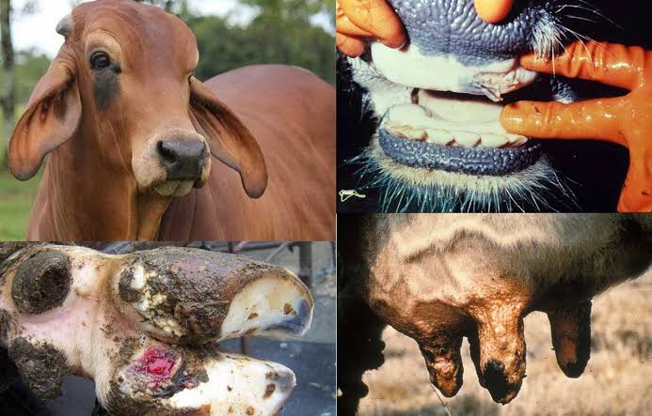
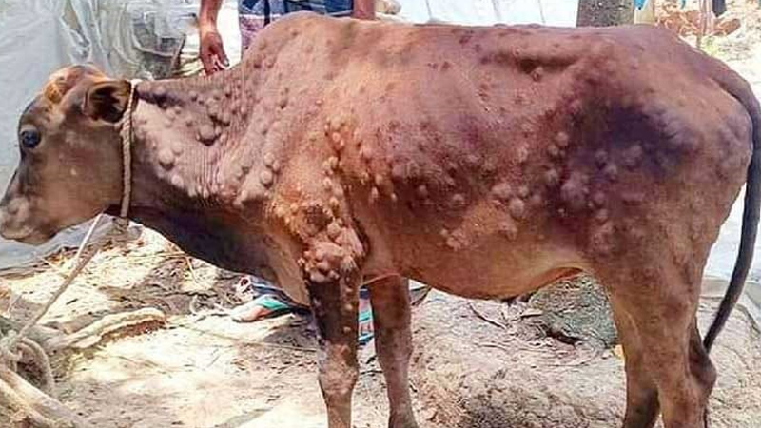
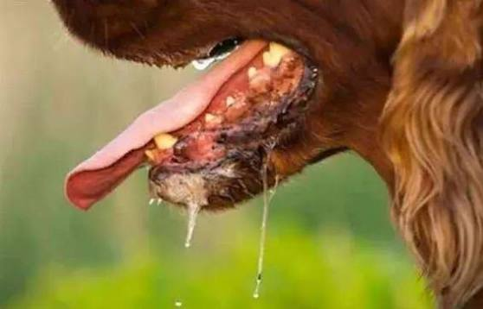
গরুর ভাইরাসজনিত সংক্রামক রোগ ও লক্ষণ-প্রতিকার
ক্ষুরারোগ (FMD)
গোবসন্ত / রিন্ডারপেস্ট
জলাতঙ্ক রোগ (Rabies)
1
2
3
SIGNS & SYMPTOMS
SIGNS & SYMPTOMS
SIGNS & SYMPTOMS
• ১০৩°-১০৭° ফারেনহাইট তীব্র জ্বর
• মুখ ও নাক দিয়ে লালা ঝরা
• জিহ্বা, মুখ ও ক্ষুরে ফোস্কা ও ঘা
• ওলান ফুলে যাওয়া ও দুধ কমে যাওয়া
• ১০৫°-১০৭° ফারেনহাইট উচ্চ জ্বর
• নাক ও চোখ দিয়ে পুঁজমিশ্রিত স্রাব
• মুখে ঘা ও দুর্গন্ধযুক্ত রক্তমিশ্রিত ডায়রিয়া
• পানিশূন্যতায় ৭-১২ দিনে মৃত্যু হতে পারে
• পাগলাটে আচরণ ও অন্যকে আক্রমণ
• গলার পক্ষাঘাত ও নিচের চোয়াল ঝুলে পড়া
• প্রচণ্ড পানির পিপাসা কিন্তু গিলতে অক্ষমতা
• মুখ দিয়ে অবিরাম ফেনা ও লালা ঝরা
PREVENTION
PREVENTION
PREVENTION
• সুস্থ পশুকে নিয়মিত এফএমডি টিকা দেওয়া
• ৩% আইওসান দ্রবণ দিয়ে ক্ষত ধৌত করা
• আক্রান্ত পশুকে নরম খাদ্য সরবরাহ
• ফার্মে কঠোর বায়োসিকিউরিটি বজায় রাখা
• প্রতিষেধক টিকা সময়মতো প্রদান
• পটাশ পারম্যাঙ্গানেট দিয়ে মুখ পরিষ্কার
• অ্যান্টিবায়োটিক ও তরল স্যালাইন দেওয়া
• মৃত পশু মাটিতে চুনসহ পুঁতে ফেলা
• কামড়ের ৭ দিনের মধ্যে অ্যান্টি-রেবিজ ভ্যাকসিন
• ক্ষতস্থান দ্রুত সাবান ও পানি দিয়ে ধোয়া
• বন্যপ্রাণী ও বেওয়ারিশ কুকুর থেকে দূরে রাখা
• রোগাক্রান্ত পশু পরীক্ষা করার সময় গ্লাভস পরা

Slide 22
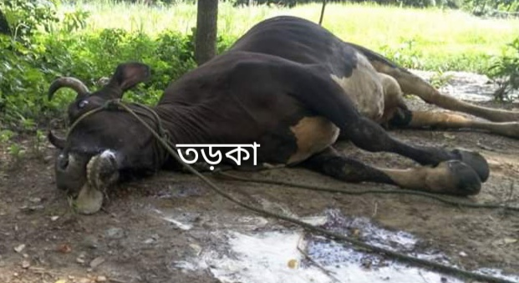
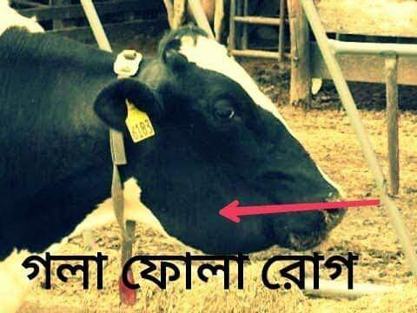
গরুর ব্যাকটেরিয়াজনিত রোগ ও নিয়ন্ত্রণ ব্যবস্থাপনা
তড়কা রোগ (Anthrax)
গলাফুলা (Hemorrhagic Septicemia)
1
2
SIGNS & SYMPTOMS
SIGNS & SYMPTOMS
• ১০৪°-১০৬° ফা. জ্বর ও দ্রুত শ্বাস-প্রশ্বাস
• নাক, মুখ ও মলদ্বার দিয়ে কালো আলকাতরার মতো রক্তপাত
• খিঁচুনি, দাঁত কটমট করা ও তীব্র পেট ফাঁপা
• রক্ত জমাট বাঁধে না ও দ্রুত মৃত্যু ঘটে
• শরীরের তাপমাত্রা অত্যধিক বৃদ্ধি
• মাথা, ঘাড় ও গলা ফুলে শক্ত ও গরম হওয়া
• শ্বাসনালিতে ঘড় ঘড় শব্দ ও তীব্র শ্বাসকষ্ট
• পেটে ব্যথা, উদরাময় ও বিষণ্নতা
PREVENTION
PREVENTION
• সুস্থ অবস্থায় অ্যানথ্রাক্স টিকা প্রদান
• পেনিসিলিন ও ডিপোমাইসিন ইনজেকশন প্রয়োগ
• মৃতদেহ না কেটে ২ মিটার গভীর গর্তে চুন দিয়ে পোঁতা
• ১০% NaOH দ্রবণ দ্বারা গোশালা জীবাণুমুক্তকরণ
• নিয়মিত গলাফুলা প্রতিষেধক টিকা দেওয়া
• প্রাথমিক অবস্থায় সালফোনামাইড বা অ্যান্টিবায়োটিক প্রয়োগ
• রোগাক্রান্ত পশুকে নরম পুষ্টিকর খাদ্য দেওয়া
• সুস্থ পশু থেকে আক্রান্ত পশুকে পৃথক রাখা

Slide 23
খামারে সংক্রামক রোগ প্রতিরোধ ও স্বাস্থ্যবিধি
খামারের সার্বিক বায়োসিকিউরিটি ও রোগ ব্যবস্থাপনার জন্য অবশ্য পালনীয় পদক্ষেপসমূহ:
1.
রোগাক্রান্ত পশুকে তাৎক্ষণিকভাবে সুস্থ পশু থেকে আলাদা শেডে কোয়ারেন্টাইন করা।
2.
মারাত্মক সংক্রামক রোগে মারা যাওয়া পশুর মৃতদেহ না কেটে চুন সহযোগে মাটিতে পুঁতে ফেলা।
3.
রোগাক্রান্ত প্রাণী কোনো অবস্থাতেই হাট-বাজারে বিক্রি না করা।
4.
গোয়ালঘরের ব্যবহৃত খড়-কুটা পুড়িয়ে ফেলা এবং স্যাভলন বা ব্লিচিং দিয়ে ঘর জীবাণুমুক্ত করা।
5.
নির্দিষ্ট বয়সে প্রতিটি সংক্রামক রোগের টিকাদান কর্মসূচি কঠোরভাবে বাস্তবায়ন করা।
6.
খামারে বহিরাগত মানুষ ও অনিবন্ধিত পশুর অবাধ প্রবেশ সম্পূর্ণ নিষিদ্ধ করা।

Slide 24
০৬
পাঠ-১১ ও ১২: পরজীবী ও পরিপাকতন্ত্রের রোগ

Slide 25
গরুর পরজীবী ও প্রোটোজোয়াজনিত রোগ ব্যবস্থাপনা
🪱 গোলকৃমি (Roundworm)
🎗️ ফিতাকৃমি (Tapeworm)
🍃 পাতাকৃমি (Flukes)
লক্ষণ: ক্ষুধামন্দা, পুষ্টিহীনতা, ত্বক শুষ্ক হওয়া। প্রতিকার: ৩ মাস বয়সে বাছুরকে ফেনবেন্ডাজল বা লিভামিসোল সেবন।
লক্ষণ: অন্ত্রে বিষক্রিয়া, বদহজম, পেট ফোলা ও উদরাময়। প্রতিকার: বেনাজল বা হেলমেক্স কৃমিনাশক ওষুধ খাওয়ানো।
লক্ষণ: রক্তশূন্যতা, দুর্গন্ধযুক্ত পাতলা মল, যকৃতে প্রদাহ। প্রতিকার: ফ্যাসিনেক্স বা অ্যালবেন্ডাজল নিয়মিত প্রয়োগ।
🩸 ব্যাবেসিওসিস (রক্তপ্রস্রাব)
🦠 কক্সিডিওসিস (রক্ত আমাশয়)
🧼 পরজীবী দমন কৌশল
আটালি বাহিত রোগ। কালচে লাল প্রস্রাব, উচ্চ জ্বর ও রক্তশূন্যতা। প্রতিকার: নিওসিডল স্প্রে ও বেবেনসিন ইনজেকশন।
লক্ষণ: পায়খানার সাথে দলা রক্ত ও বিজল বের হওয়া। প্রতিকার: পরিষ্কার পরিবেশ ও সালফাডিমিডিন বড়ি সেবন।
নিয়মিত ৩-৪ মাস পর পর কৃমিনাশক প্রদান এবং গোয়ালঘরের মেঝে শুকনো ও পরিচ্ছন্ন রাখা অপরিহার্য।

Slide 26
অপুষ্টিজনিত সমস্যা ও পরিপাকতন্ত্রের রোগ ব্যবস্থাপনা
১. অপুষ্টি ও ভিটামিনের অভাবজনিত সমস্যা
২. পরিপাকতন্ত্রের রোগ (পেটফাঁপা ও উদরাময়)
• ভিটামিন 'এ' ঘাটতি: রাতকানা রোগ হয়। প্রতিকার: শালদুধ ও সবুজ কাঁচা ঘাস খাওয়ানো।
• ভিটামিন 'ডি' ঘাটতি: হাড়ের বৃদ্ধি ব্যাহত ও রিকেটস হয়। প্রতিকার: খাদ্য মিশ্রণে সামুদ্রিক মাছের তেল প্রয়োগ।
• খনিজ ঘাটতি: হাড় চিবানো ও ক্যালসিয়ামের অভাবে মিল্ক ফিভার (Milk Fever)। প্রতিকার: সুষম দানাদার খাদ্য, হাড়ের গুঁড়া ও খনিজ মিশ্রণ খাওয়ানো।
• পেটফাঁপা (Tympanosis/Bloat): পেটের বাম পাশ অস্বাভাবিক ফুলে যাওয়া ও হাঁপিয়ে নিঃশ্বাস নেওয়া। প্রতিকার: ট্রোকার ও ক্যানুলা দিয়ে গ্যাস বের করা এবং ফরমালিন মিশ্রিত পানি খাওয়ানো।
• উদরাময় (Diarrhoea): পচা খাদ্য বা জীবাণুর আক্রমণে পাতলা পায়খানা। প্রতিকার: পরিষ্কার পানি, বার্লি পানি, স্যালাইন ও ট্যানিক অ্যাসিড সেবন করানো।

Slide 27
ধন্যবাদ
গবাদিপশুর সুস্থ ব্যবস্থাপনা ও সমৃদ্ধ বাংলাদেশ গড়ায় আমাদের অঙ্গীকার।
কৃষিশিক্ষা দ্বিতীয় পত্র | রাজেন্দ্রপুর ক্যান্টনমেন্ট পাবলিক কলেজ

